Slide 1

Programación Orientada a Objetos en Python
Módulo de Programación.
CFGS Desarrollo de Aplicaciones Web
IES Gran Capitán

Slide 2

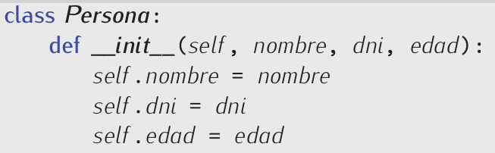

Creación de Clases
En Python, los nombres de las clases se escriben con el estilo de codificación UpperCamelCase y los nombres de los objetos con el estilo habitual para los nombres de variables.
El método constructor se llama __init__, recibe como parámetro el propio objeto instanciado (self) y se suele utilizar para inicializar los atributos o variables de instancia.
Más información
Ejemplo

Slide 3
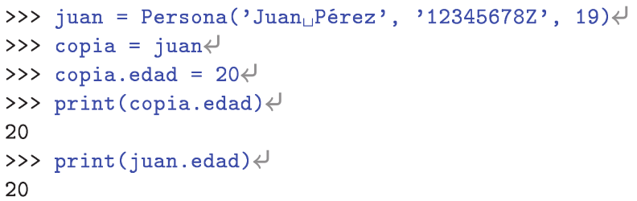
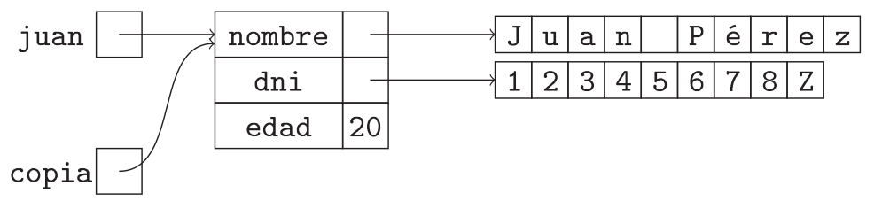
Referencias y objetos
Igual que con las listas y cadenas (que son objetos), la asignación de un objeto a otro copia la referencia, no el contenido.

Slide 4
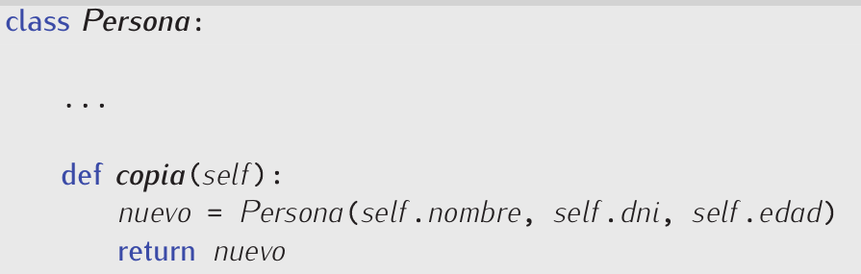
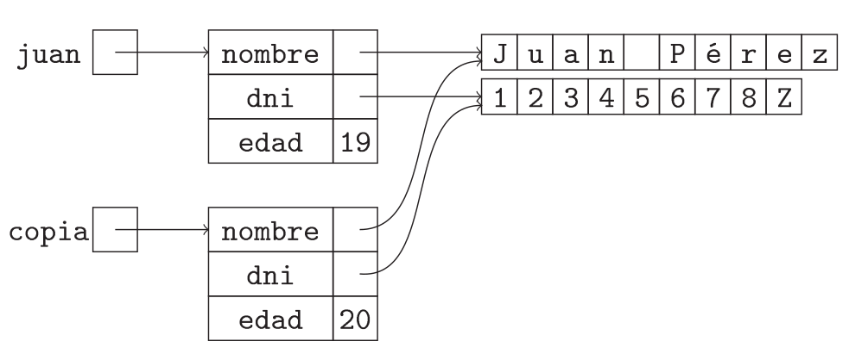
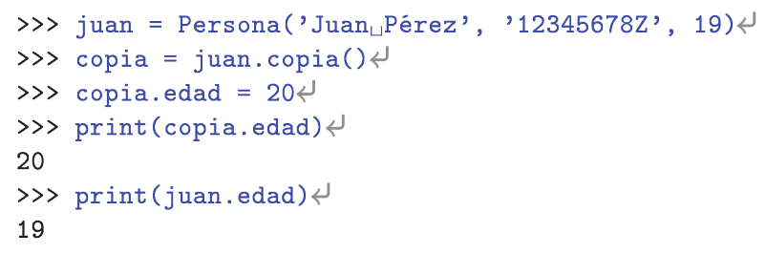
Referencias y objetos
Ejemplo

Slide 5
Atributos públicos / privados
Para proteger los atributos tienen que dejar de ser públicos y dar acceso a los mismos creando métodos para obtener su valor (getter) y métodos para establecer el mismo (setter).
En Python para indicar que un atributo es “privado” se le anteponen dos signos de guión bajo (__) antes del identificador, aunque realmente el atributo continuará siendo accesible, simplemente se le ha aplicado un mecanismo llamado name mangling. Es una convención para indicar que el atributo debe ser tratado como privado.
Más información

Slide 6
Métodos getter y setter
Es habitual en los lenguajes de POO nombrar al método getter de cada variable de instancia como get_atributo() o similar y que devuelva el valor de atributo.
Y el setter como set_atributo() pasándole como parámetro el valor de atributo.
Aunque esto lo podemos hacer perfectamente en Python, no es lo recomendado. La forma pythonica de implementar getters y setters es reemplazar atributos con propiedades.
Ejemplo

Slide 7
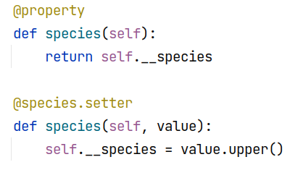
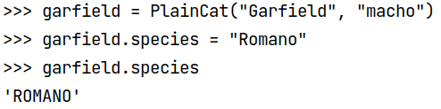
Manejo de propiedades
La forma pythonica de manejar getters y setters es convertir el propio atributo en una propiedad, que actuarán como atributos especiales con comportamiento adicional.
Ejemplo

Slide 8
Métodos __str__() y __repr__()
El método mágico __str__() devuelve la forma de cadena legible de un objeto que será presentada al usuario final y es invocado por print() y str().
Si __str__() no se ha implementado usará la implementación de __repr__().
El método mágico __repr__() devuelve la representación de cadena canónica (oficial) de un objeto, sin ambigüedad. Es invocado por repr().
Más información
Ejemplo

Slide 9
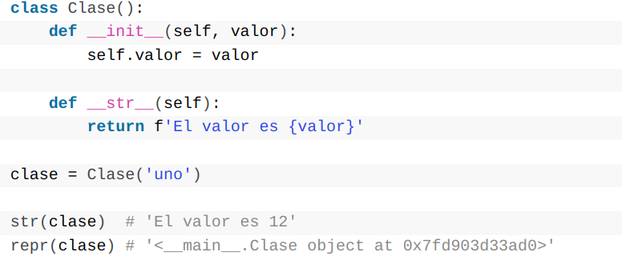
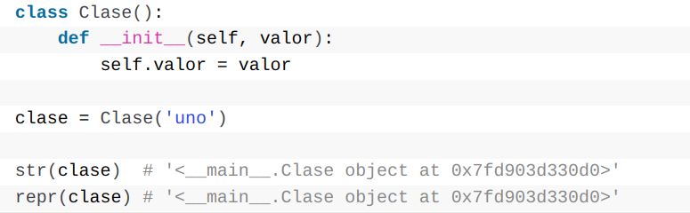
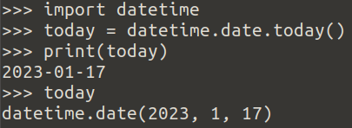
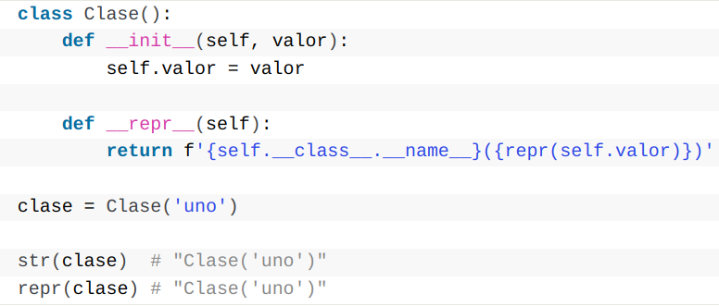
Métodos __str__() y __repr__()
Llama a __str__()
Llama a __repr__()

Slide 10
Herencia
Para crear en Python una subclase de otra clase existente se indica entre paréntesis el nombre de la superclase al crear la subclase.
El método super() hace una llamada al método equivalente de la superclase.
Un método se puede redefinir en una subclase, basta con sobreescribirlo.
Más información

Slide 11
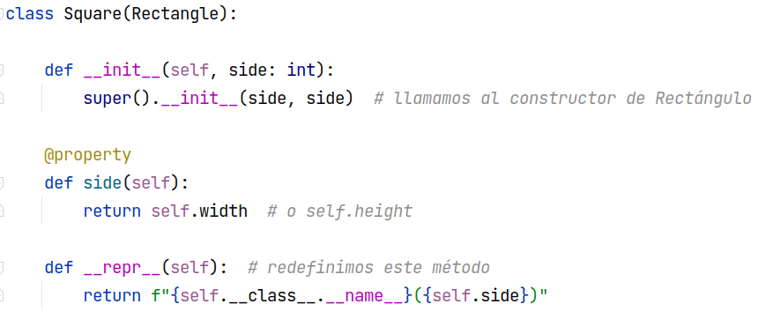
Herencia
Ejemplo

Slide 12
Clases abstractas
Una clase abstracta es aquella que no va a permitir instanciar objetos de la misma de forma directa, únicamente de sus clases derivadas, siempre que estas no sean también abstractas.
En Python podemos crearlas usando:
El módulo abc: proporciona funcionalidad para evitar la creación de objetos a partir de clases base abstractas.
El decorador @abstractmethod para aquellos métodos que deban ser implementados en las clases derivadas.
Más información

Slide 13
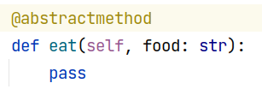
Métodos abstractos
Una clase abstracta puede tener métodos abstractos, que son métodos sin cuerpo que es obligatorio redefinir en las subclases no abstractas.
Permiten declarar en la superclase un comportamiento que deberán verificar todas sus subclases pero sin decir nada sobre su implementación.
Ejemplo:

Slide 14
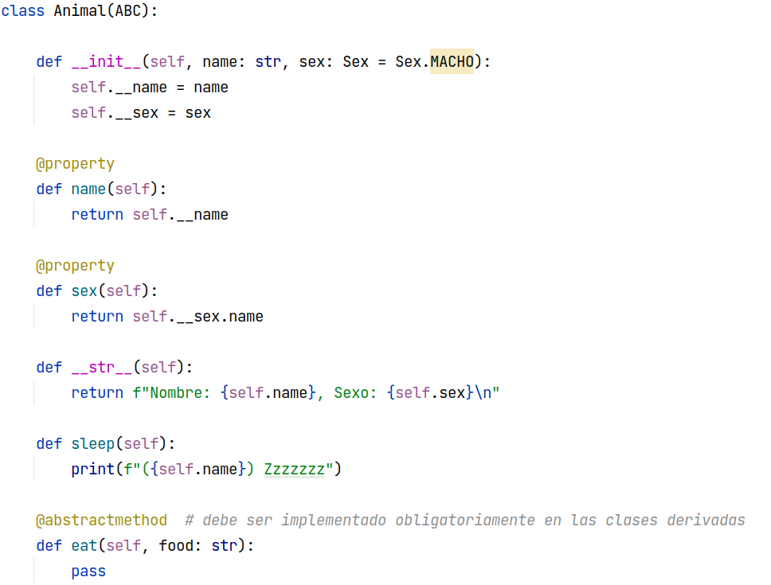
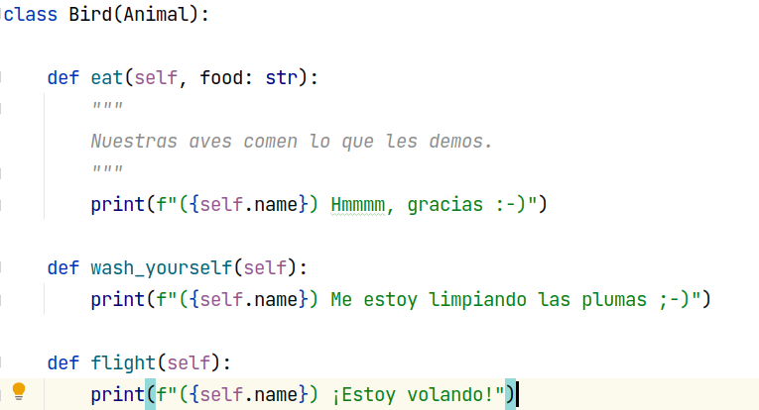
Ejemplo clase abstracta
Ejemplo

Slide 15
Interfaces
Una interfaz define al conjunto de métodos que tiene que tener un objeto para que pueda cumplir una determinada función en nuestro sistema.
Se encarga de especificar un comportamiento que luego tendrá que ser implementado.
La interfaz no especifica el “cómo” ya que no contiene el cuerpo de los métodos, sólo el “qué”.

Slide 16
Interfaces
La interfaz indica QUÉ hay que hacer y la implementación especifica CÓMO se hace.
En Python la interfaz es una clase abstracta donde ningún método es implementado y donde se fuerza a las clases que usan esa interfaz a implementar sus métodos.
Una interfaz puede tener varias implementaciones.
Una interfaz NO se puede instanciar.
La implementación puede contener métodos adicionales que no están en su interfaz.
Una clase puede implementar varias interfaces.
Más información

Slide 17
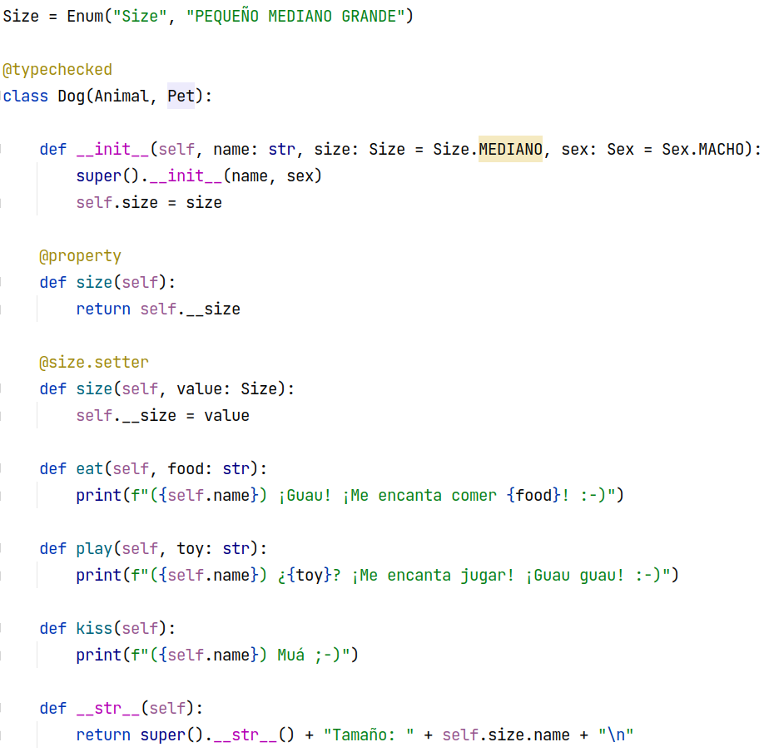
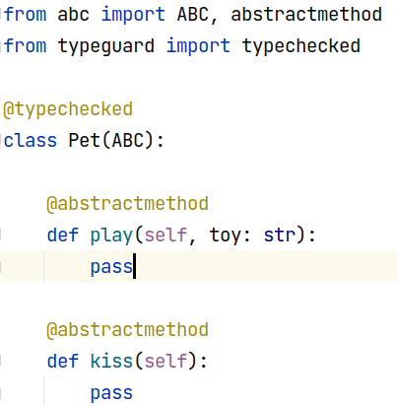
Ejemplo Interfaz
Ejemplo

Slide 18
Sobrecarga de operadores
La sobrecarga de operadores es una característica de la POO que permite darle un nuevo significado a un operador existente para que funcione con un tipo de datos personalizado definido por el usuario.
Por ejemplo, se puede sobrecargar el operador "+" para que funcione con objetos de una clase personalizada en lugar de solo números. Esto permite que los objetos de esa clase se comporten de manera similar a los tipos de datos básicos, lo que facilita su uso y legibilidad del código.

Slide 19
Sobrecarga de operadores en Python
En Python, se pueden sobrecargar los operadores mediante el uso de métodos especiales (que son métodos mágicos).
Cada operador tiene un método especial asociado a él, por ejemplo el método __add__ para el operador de suma "+".
Para sobrecargar un operador, se implementa un método con el nombre del método especial correspondiente en la clase personalizada. El método debe tener al menos un parámetro, que representa el otro operando.
Más información
Ejemplo

Slide 20
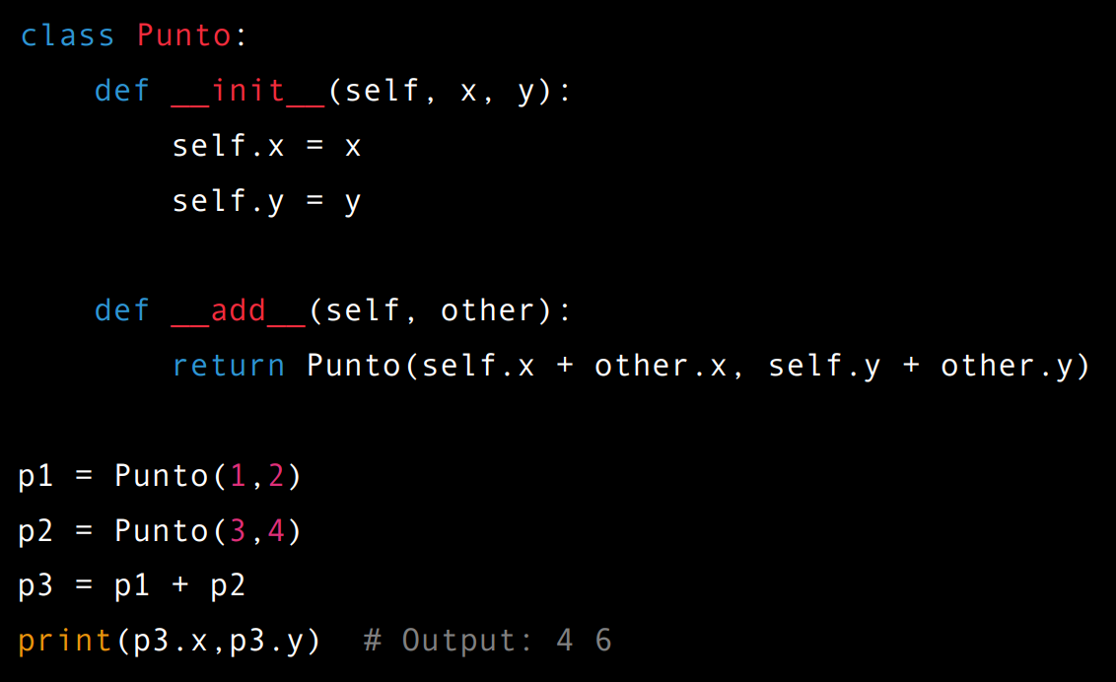
Sobrecarga de operadores en Python
__add__ +
__sub__ -
__mul__ *
__truediv__ /
__floordiv__ //
__mod__ %
__pow__ **
__lt__ <
__le__ <=
__eq__ ==
__ne__ !=
__gt__ >
__ge__ >=
…
Más información

Slide 21
Sobrecarga de métodos
Algunos lenguajes de programación admiten la sobrecarga de funciones o métodos.
Consiste en que, dependiendo de con qué parámetros se llame al método en cuestión, el lenguaje seleccionará la implementación adecuada para ejecutarlo. Entonces, el método puede actuar en función del contexto de la llamada.
Es habitual usar esta técnica para proporcionar formas diferentes de instanciar un objeto sobrecargando al constructor (constructor de copia).

Slide 22
Sobrecarga de métodos en Python
Python no admite la sobrecarga de funciones directamente, pero podemos llevarla a cabo:
Usando parámetros opcionales y verificación de tipos para simular múltiples constructores.
Escribiendo múltiples constructores usando el decorador integrado @classmethod
Sobrecargando los métodos de la clase usando el decorador @singledispatchmethod
Más información
Ejemplo

Slide 23
Destructores en Python
Los destructores se llaman cuando un objeto se destruye. En Python, los destructores no son imprescindibles porque hay un recolector de basura (Garbage Collector) que maneja la administración de la memoria automáticamente.
El método mágico __del__() es el método destructor en Python. Se llama cuando se han eliminado todas las referencias al objeto o cuando es invocado directamente con la instrucción del
Más información

Slide 24
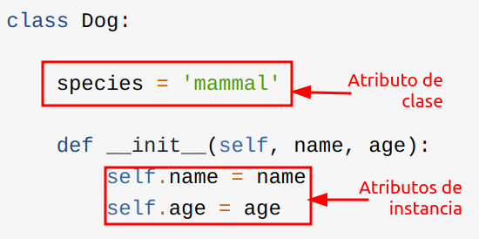
Atributos de instancia y de clase
Las clases contienen características llamadas atributos. Hasta ahora solo hemos usado atributos (o variables) de instancia, que son únicos para cada objeto.
También existen los atributos de clase, que son únicos para cada clase. Cada instancia (objeto) de la clase podrá acceder a este atributo.

Slide 25
Métodos de instancia, clase y estáticos
Los métodos de instancia son los métodos vistos hasta ahora. Reciben el parámetro self que hace referencia a la instancia que llama al método.
Los métodos de clase reciben el parámetro cls, que hace referencia a la clase. Pueden acceder a la clase pero no a la instancia.
Los métodos estáticos no aceptan como parámetro ni la instancia ni la clase, por lo que no pueden modificar el estado ni de la clase ni de la instancia.
Más información

Slide 26
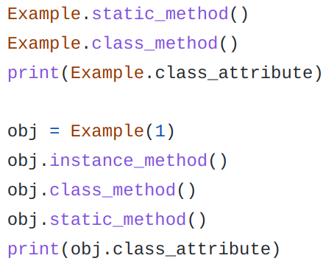
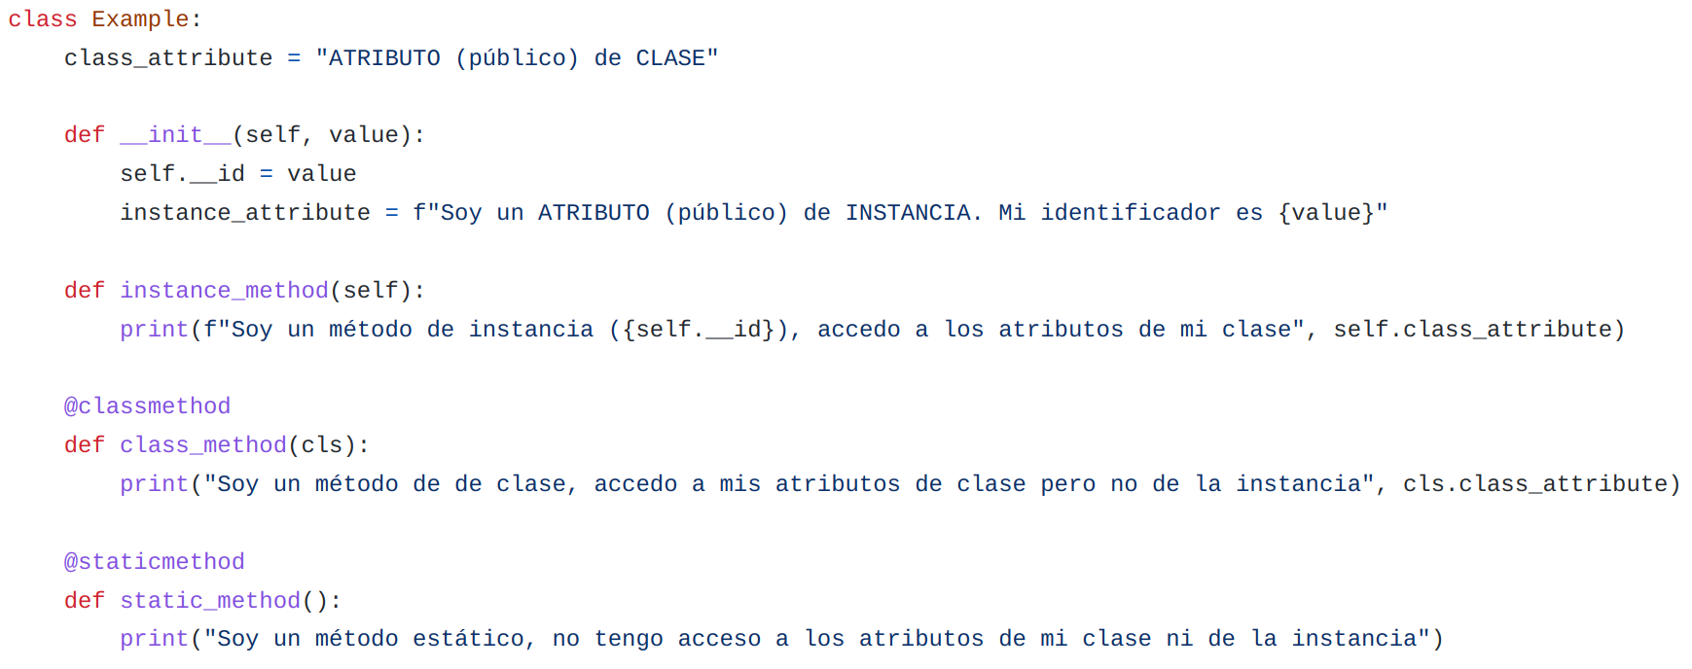
Métodos de instancia, clase y estáticos
Ejemplo

Slide 27
Métodos de instancia, clase y estáticos
Los métodos de instancia necesitan una instancia de clase y pueden acceder a la instancia a través de self.
Los métodos de clase no necesitan una instancia de clase. No pueden acceder a la instancia (self) pero tienen acceso a su clase en sí a través de cls.
Los métodos estáticos no tienen acceso a cls o self. Funcionan como funciones normales del espacio de nombres de la clase.
Ejemplo

Slide 28
Data Classes: Clases de Datos
En Python 3.7 se proporcionó el módulo dataclasses con el decorador dataclass para escribir clases de datos.
De esta forma se generan automáticamente algunos métodos especiales para clases simples como __init__() __repr__() y __eq__(), entre otros.
Con este módulo podemos construir clases, especialmente las inmutables, de forma más simple y ahorrando código.
Más información
Ejemplo

Slide 29
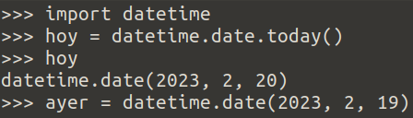
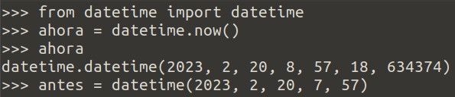
Clases para fechas, horas y tiempos
Están definidas en el módulo datetime:
date: representa fechas.
time: representa horas.
datetime: representa combinaciones de fecha y hora.
Podemos ampliar su funcionalidad con las clases timedelta y relativedelta
Más información

Slide 30
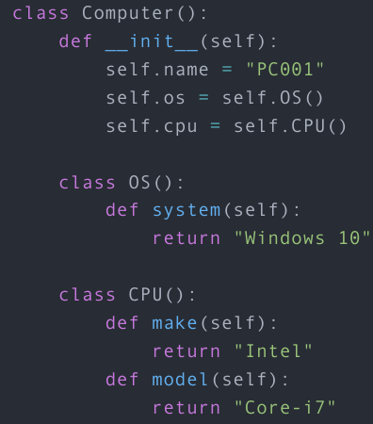
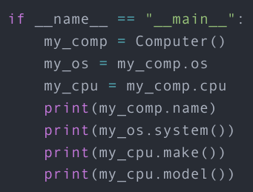
Clases anidadas
Aunque lo normal es que cada clase en Python sea independiente, es posible tener varias clases anidadas. Decimos que una clase es anidada si está contenida en otra clase.
Más información

Slide 31
Herencia múltiple
Python permite que los objetos pueden heredar de múltiples clases base.
Si en una clase se hace referencia a un método o atributo que no existe, Python lo buscará en todas sus clases base. Es posible que exista una colisión en caso de que el método o el atributo buscado esté, a la vez, en varias clases base. En este caso, Python resuelve el conflicto a través del orden de resolución de métodos (MRO).
Más información

